Slide 1
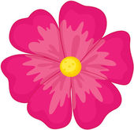
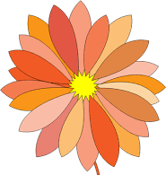
KVETY RASTLÍN

Slide 2
Ako to myslel kráľ, keď povedal princovi: „Ty si ale pekný kvietok!“

Slide 3
Pozoruj kvety rastlín. Pohľadaj a vyfarbi krúžky tých rastlín, ktoré majú niečo spoločné.

Slide 4
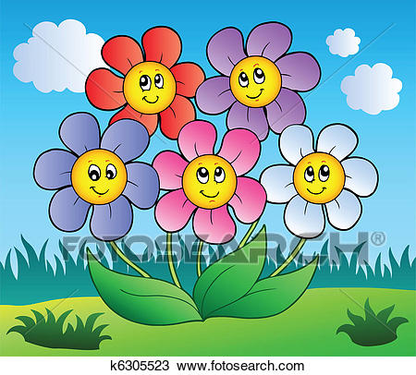
Akú funkciu plnia kvety rastlín?
Majú peľ, ktorým včely opeľujú iné kvety.
Pomocou nich sa rastliny rozmnožujú.
Z kvetov vyrastú plody (na niektorých rastlinách).
Skrášľujú prírodu, lúky, záhrady, domy.

Slide 5
Poznáš tieto kvety? Ako sa volajú?
1.
5.
Ruža
Margarétka
6.
2.
Tulipán
Gaštan
7.
Lipa
Rebríček
3.
Vlčí mak
Púpava
4.
8.

Slide 6
Dokresli kvietky a vyfarbi ich.

Slide 7
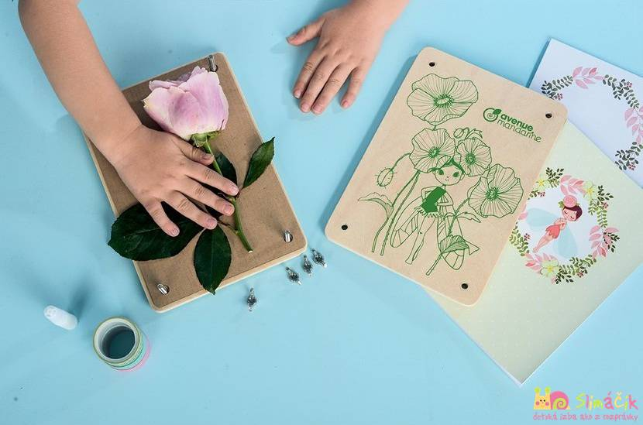
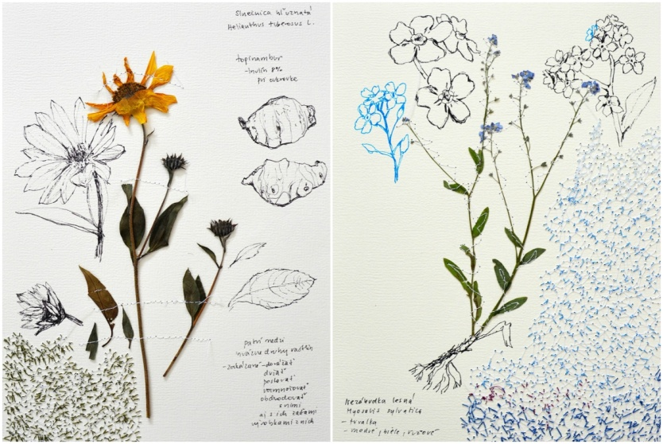
Urob si herbár – zbieraj rastliny – ich kvety, listy, stonky. Daj ich vysušiť medzi hárky papiera. Nalep si ich do zošita a pomenuj ich.

Slide 8
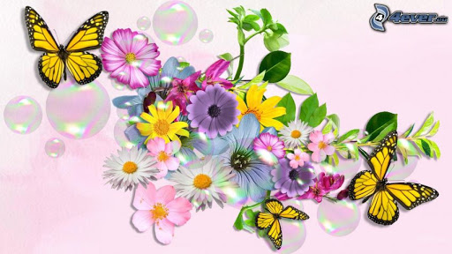
Napíš si poznámky do zošita. Nakresli tri rôzne kvety.
Kvety rastlín
Rastliny majú kvety, aby sa mohli rozmnožovať. Ich peľ roznášajú včely. Skrášľujú nám okolie.

Slide 9
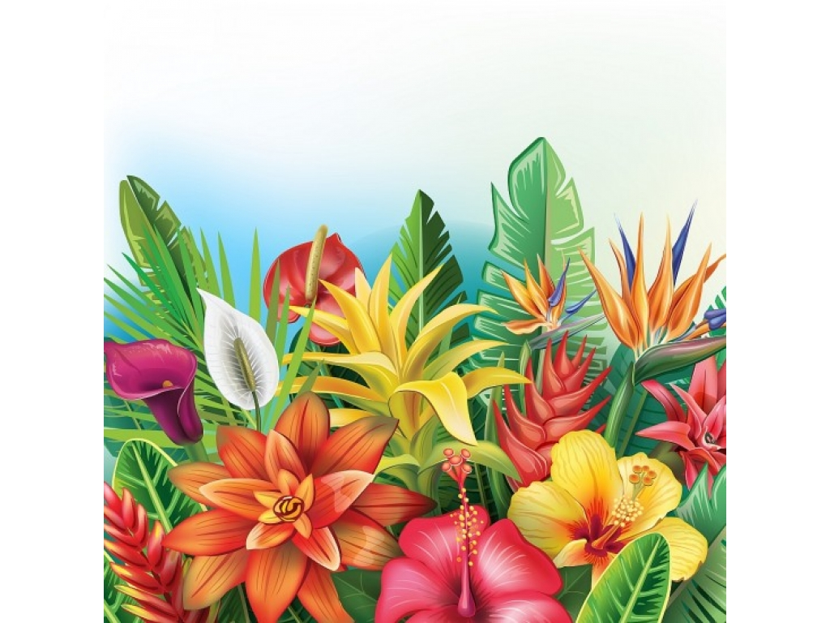
Ďakujem za pozornosť

